Slide 1
ПРЕЗЕНТАЦІЯ
на тему “Орігамі”
учениці 6-А класу
Маньківської гімназії
Слюсаренко Анжели

Slide 2
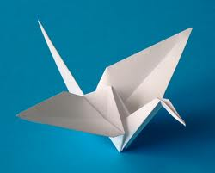
Орігамі – мистецтво складання паперу. Метою цього мистецтва є створення витворів шляхом використання схеми геометричних згинів і складок.

Slide 3
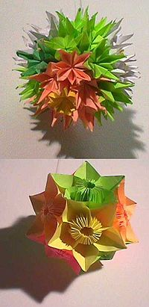
Історія
Щодо походження орігамі є деякі розбіжності, але напевно можна сказати, що воно розвинулось саме в Японії. Спочатку це була забавка переважно для дітей, доки Йосідзана Акіра не додав нові технології, такі як мокре складання та система зображення отримання фігур, що отримала назву система Йосідзави-Рендлета. З 1960-х років це мистецтво почало активно поширюватись у всьому світі, зявилися такі напрями, як модульне орігамі.
Кусудама – приклад модульного орігамі

Slide 4
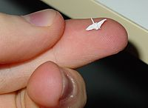
Деякі люди складають найменші орігамі. Для цього
часто використовують фольгований папір.

Slide 5
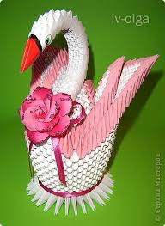
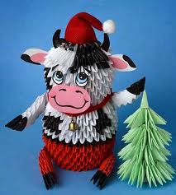
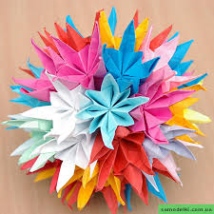
Математика в орігамі
Приклади виробів, що не відповідають стандартам орігамі

Slide 6
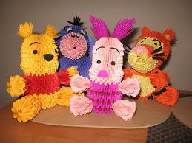
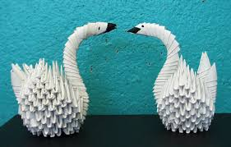
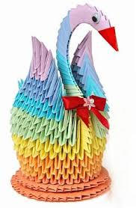
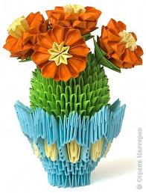
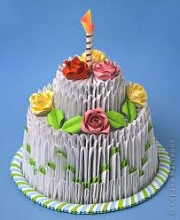
Технічне орігамі

Slide 7
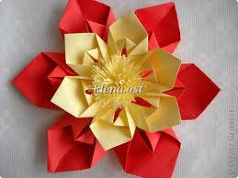
Дякую за увагу

